Slide 1
муниципальное автономное дошкольное образовательное учреждение
«Центр развития ребенка - детский сад № 50» городского округа Самара
Россия, 443020, Самарская обл., г.Самара, ул.Ленинская 82
Тема:
«Если хочешь быть здоровым»
Презентация для 2 младшей группы
Воспитатели: Лаухина Г.В.
Чирикова И.В.
Самара 2020 г.

Slide 2
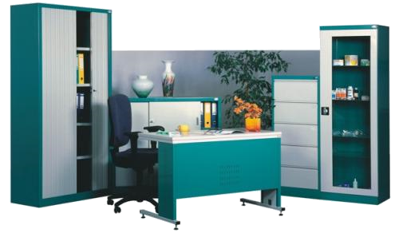
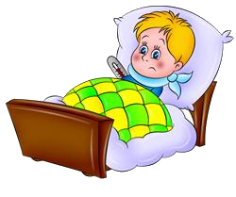
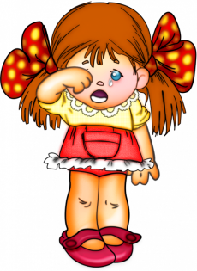

Slide 3
Советы
доктора

Slide 4
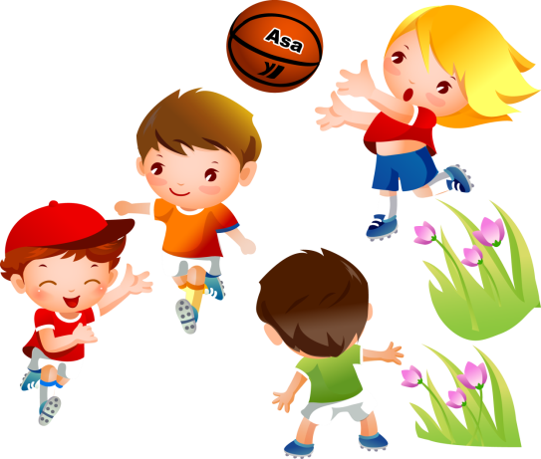
Чтобы быть всегда здоровым, Нужно бегать и скакать. Больше спортом заниматься, И здоровым не скучать.

Slide 5
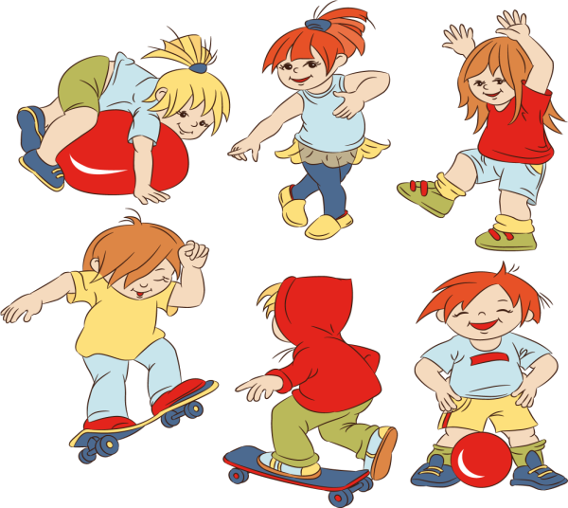
Чтоб здоровым, крепким быть, Надо развиваться. И для тела и души Спортом заниматься.

Slide 6
Нужно спину так держать, Чтобы ровненько стоять. Люди смотрят не дыша: Ох, осанка хороша!
Ты осанку береги — Правильно сиди, ходи, Пей побольше молока — Кальций нужен нам всегда.

Slide 7
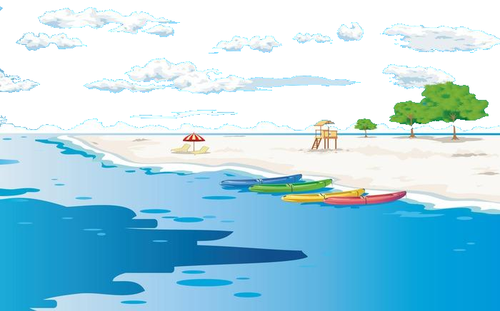
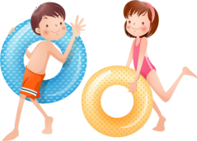
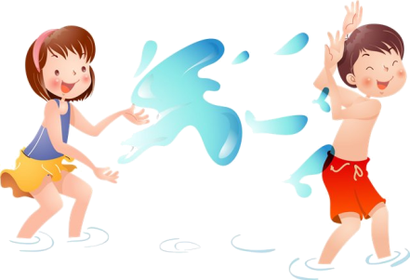
Солнце, воздух и вода — Наши лучшие друзья. С ними будем мы дружить, Чтоб здоровыми нам быть.

Slide 8
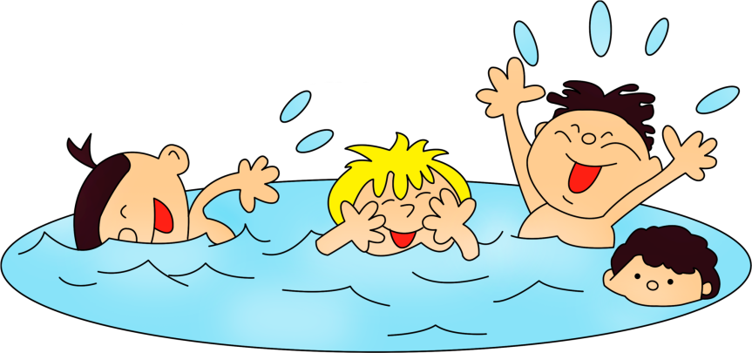
Очень любим свой бассейн, Плавать обожаем все. Приходите, всех зовем— Дружно вместе поплывем.

Slide 9
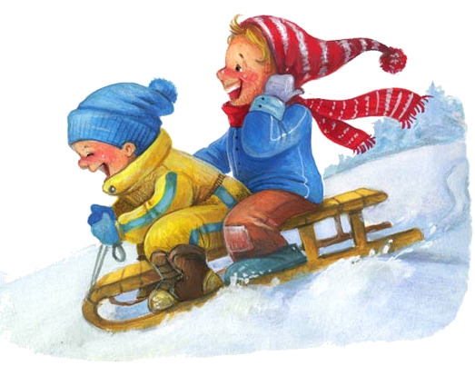
Зимой в игры мы играем Или катимся с горы, Мы здоровье укрепляем, Отдыхаем от души!

Slide 10
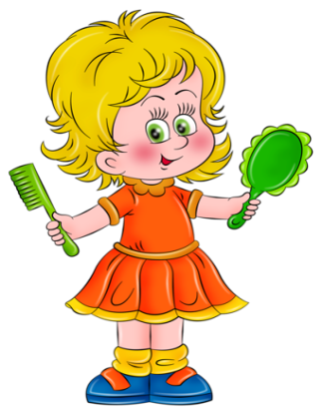
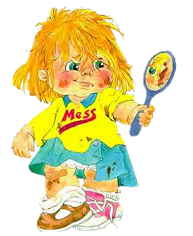
Ты расчёску уважай, А другим её не давай. Без неё, друзья мои, Будем мы, как дикари!

Slide 11
По утрам ты закаляйся, Водой холодной обливайся. Будешь ты всегда здоров. Тут не нужно лишних слов.

Slide 12
Зубы — как цветы на грядке Помни! И без лишних слов Содержи их все в порядке - Садовод своих зубов!

Slide 13
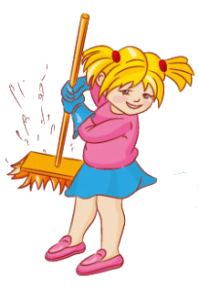
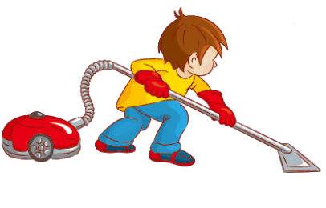
Чистота — залог здоровья, Чистота нужна везде: Дома, в школе, на работе, И на суше, и в воде.

Slide 14
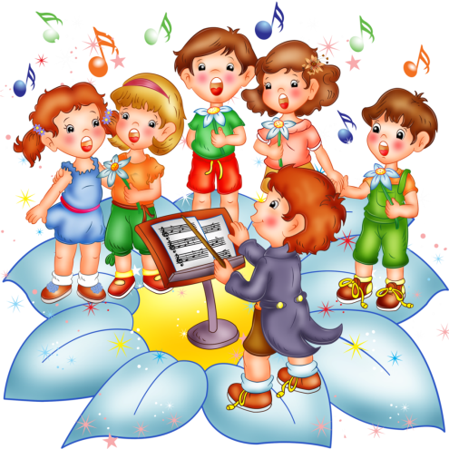
Песни кто всегда поёт И с улыбочкой живёт, Ничего тому не страшно — Много лет он проживёт.

Slide 15
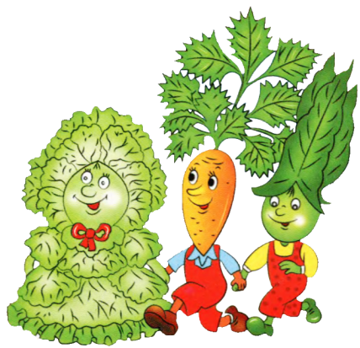
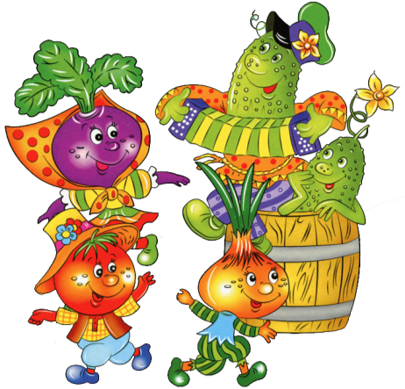
Чтобы мне здоровым быть, Надо овощи любить. Свёкла, репка, лук, морковь — Моя первая любовь.

Slide 16
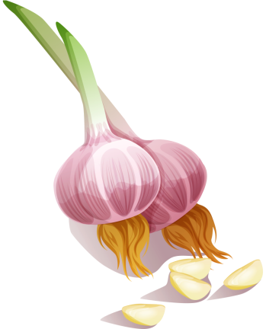
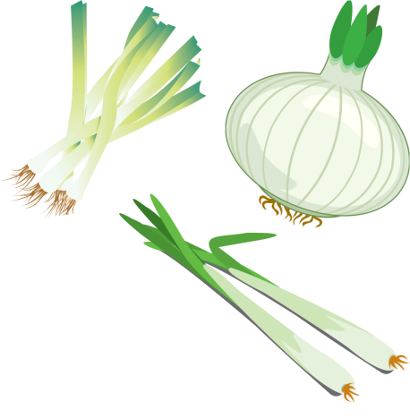
Если хочешь быть здоровым, Ешь чеснок и лук. В них есть много витаминов, Они помогут от всех недуг.

Slide 18
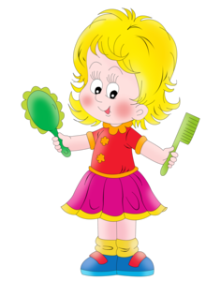
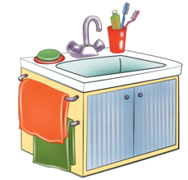

Slide 19
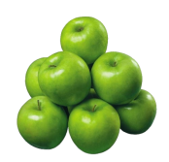
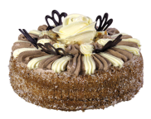
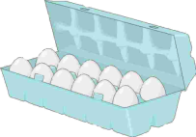
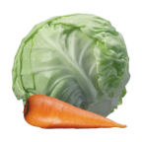
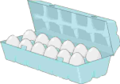
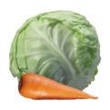

Slide 20
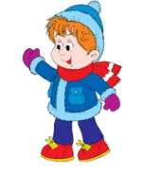
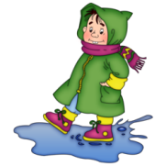

Slide 21
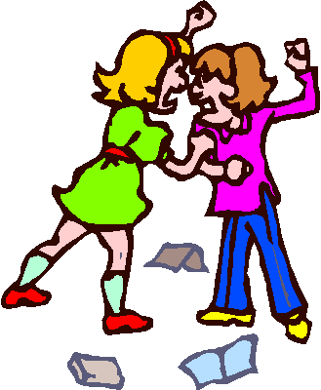
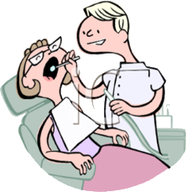
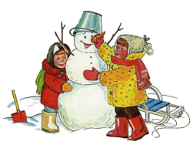
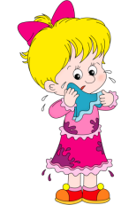

Slide 22
Молодцы!
До новых встреч!

